Slide 1
武昌首义学院超星平台操作手册
网络教学平台/学习通“网课六步教学法”

Slide 2
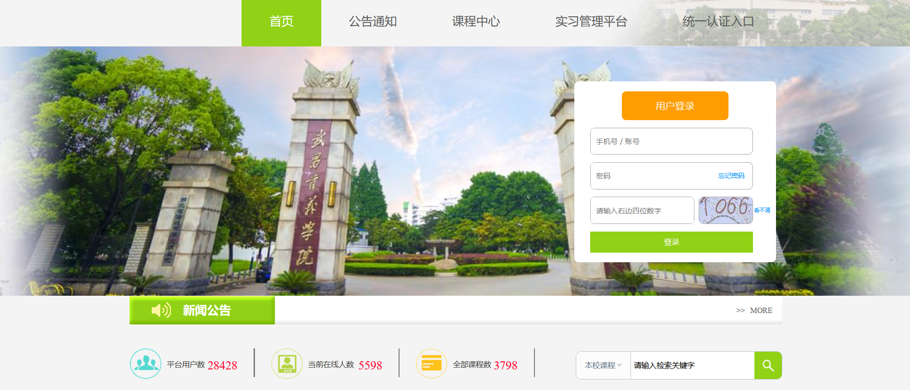
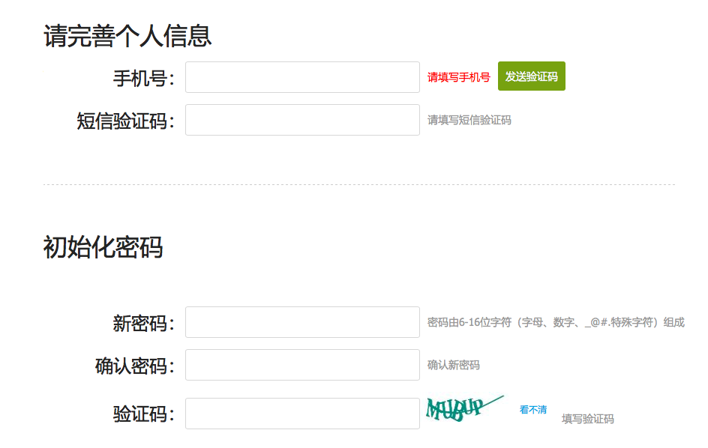
1
登录——网络教学平台
电脑端访问网址： http://wsyu.fanya.chaoxing.com
初次登录方式：
点击“登录”按钮，输入账号（教师工号）和初始密码（s654321s）登录。
登录后请绑定手机号并修改密码。再次登录时，电脑端、学习通均可使用该手机号和密码登录。
如果登录遇到问题，可加入QQ群咨询：群名“武昌首义学院课程建设群”，群号323935019 。
如果已在学习通登录并绑定工号，登录密码为修改后的密码，支持工号、手机号两种登录方式。
Notes:
Q2.统一身份认证登录时账号密码错误怎么办？
A：各位老师、同学，在登录虚拟教室、学习通时，均需通过学校统一认证，账号为学/工号，初始密码一般为身份证号后6位。如已在门户中绑定过手机，遗忘密码时可通过短信找回。如仍无法正常登陆，请于工作时间联系曹老师（13871340212）、徐老师（18202789399）、蒋老师（15972924272）。

Slide 3
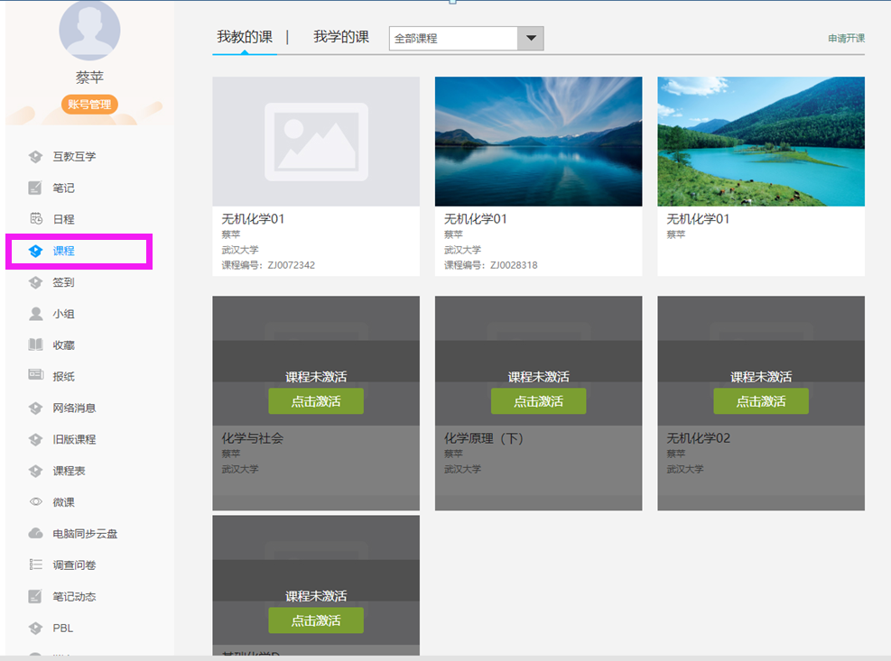
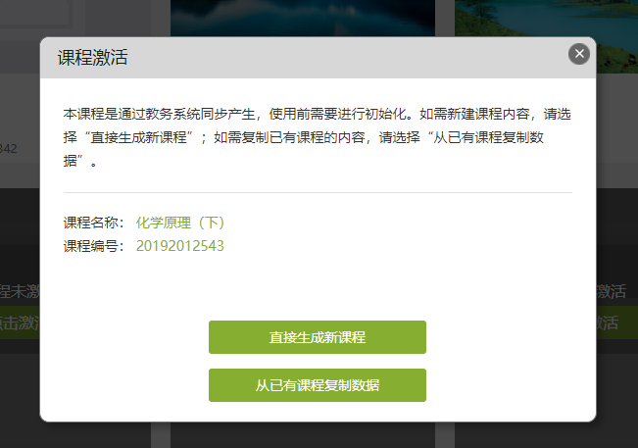
①在个人空间选择“课程”栏目，选择本学期要开的课程点击激活； ②选择生成新课程或者是从自己已有课程复制； 直接生成新课程：没有课程资料的空课。 从已有课程复制数据：复制已建好课程的所有课程教学内容。 ③ 生成之后您教学班的学生会自动导入您的课程班级中；
2
电脑端激活课程
Notes:
Q4.为什么要激活课程，我可以自己建课建班联系学生加入班级吗？
A：激活课程。步骤是将教务系统的学生数据直接同步到您的课程中，以保证和教务系统数据保持一致，所以不建议老师自己建课建班添加学生。

Slide 4
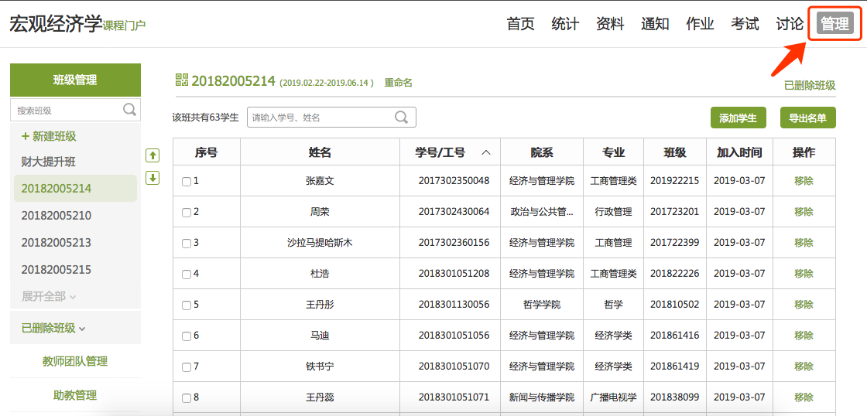
④ 单击课程封面进入首页，点击导航栏中的【管理】核查学生数据顺利导入； 如学生数据和教务系统一致，恭喜您已完成课程激活工作！
2
电脑端激活课程

Slide 5
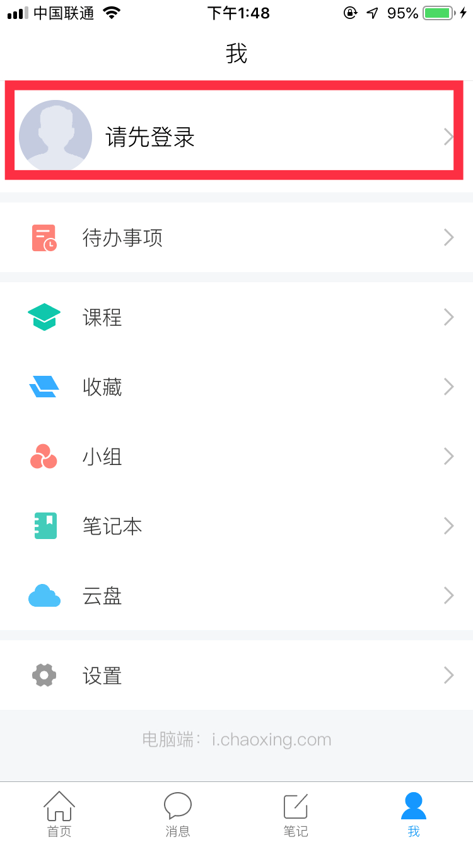
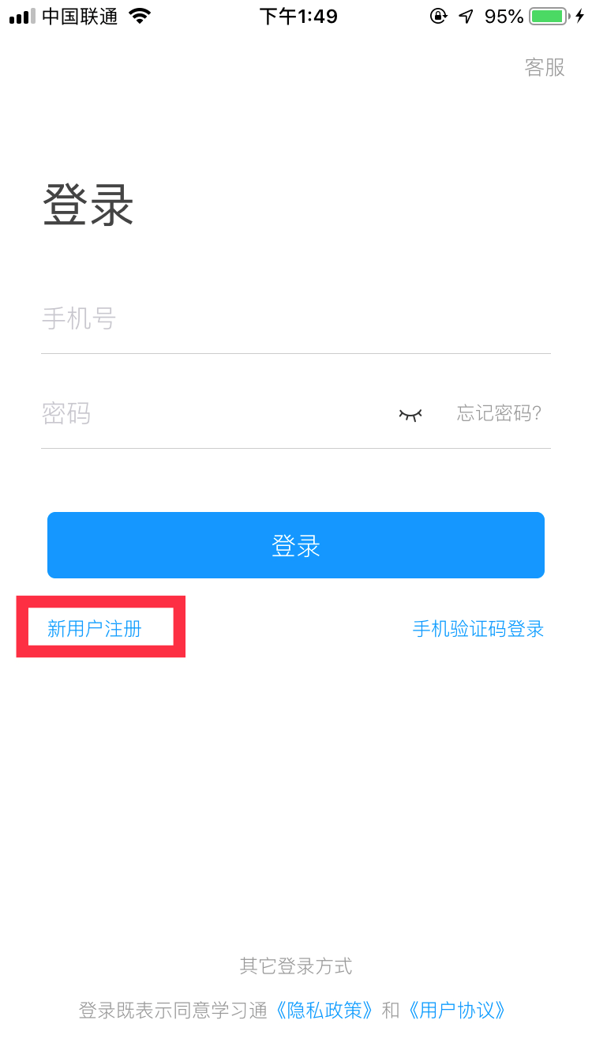
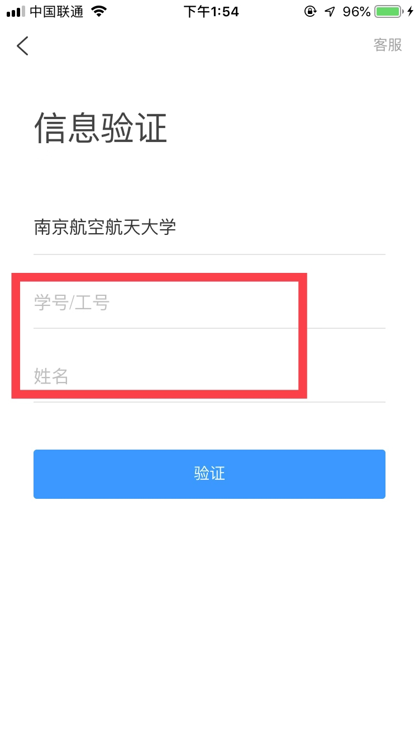
扫描下方二维码或在手机应用市场中搜索“学习通”进行下载。
3
手机端下载安装学习通APP并登录
电脑端创建的课程会同步到学习通
初次登录者：点击右下方的“我”进入“登录”页面，选择“新用户注册”，输入手机号获取验证码并设置自己的密码，然后填写武昌工学院、输入自己的工号、姓名进行信息验证（注意：信息验证一定不可跳过，必须写全称，不能使用简写或具体到学院）。
如果已在电脑端登录并绑定手机号，则可直接使用手机号登录。
武昌工学院

Slide 6
网络教学平台/学习通“网课六步教学法”
第一步：上传资料完善课程（请在电脑端完成）
第二步：

Slide 7
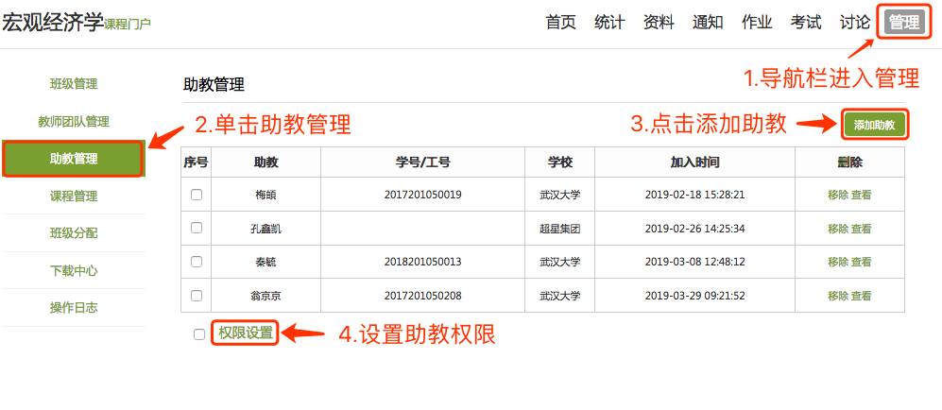
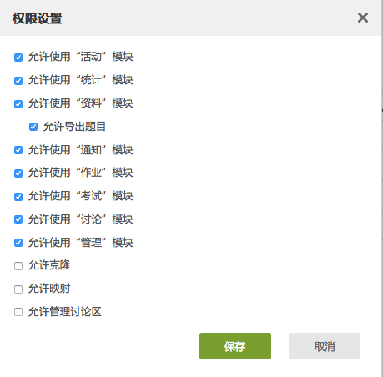
助教和教师团队的区别在于助教可以是学生； 助教的权限由建课老师自行设置；
给您的课程找个帮手
电脑端添加教师团队或助教

Slide 8
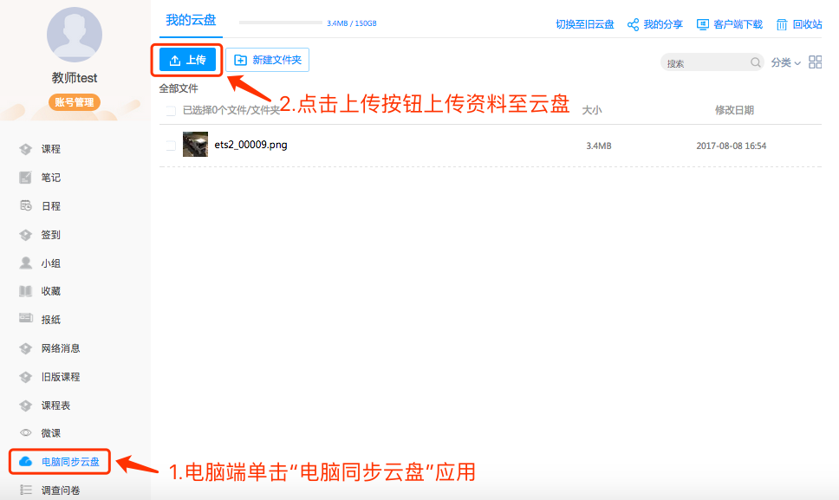
电脑端和学习通的云盘数据互通，上传在云盘中的资料可以随时调用至章节、资料、学习通群聊、教案等；
上传资料完善课程
电脑端上传资料至个人超星云盘
温馨提示：
云盘按章节知识点建文件夹，方便查找。
支持的资源格式：
文档、视频、音频、图片等资源主流格式；
资源大小限制（建议）：
视频、音频资源不超过200M
文档资源不超过30M
减少转码等待时间

Slide 9
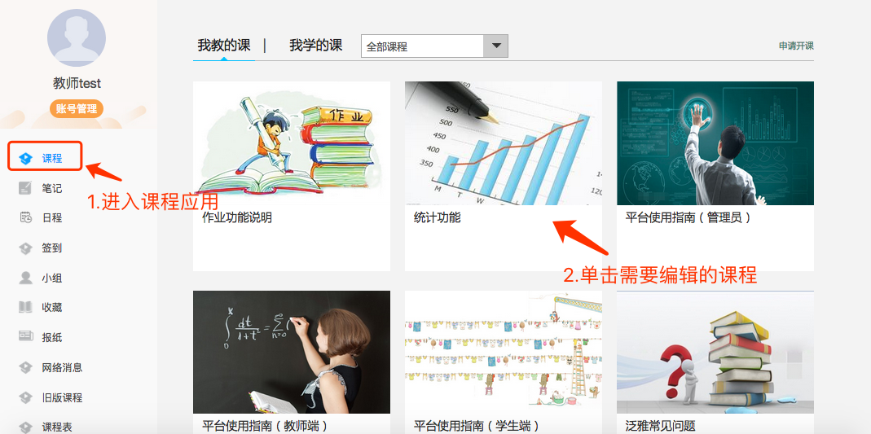
①利用PPT录屏或其他录屏工具制作教学视频； ②上传准备好的视频、文档完善网络课程;
上传资料完善课程
电脑端编辑课程章节

Slide 10
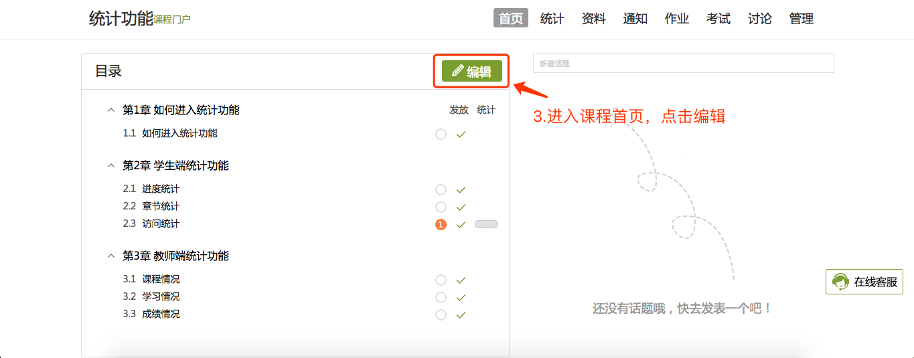
①利用PPT录屏或其他录屏工具制作教学视频； ②上传准备好的视频、文档完善网络课程;
上传资料完善课程
电脑端编辑课程章节

Slide 11
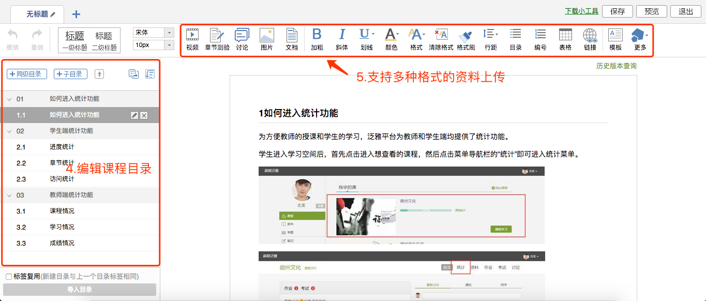
①利用PPT录屏或其他录屏工具制作教学视频； ②上传准备好的视频、文档完善网络课程;
上传资料完善课程
电脑端编辑课程章节
温馨提示：
直接上传至章节中的文档建议转成pdf格式后上传，避免转码后排版混乱。

Slide 12
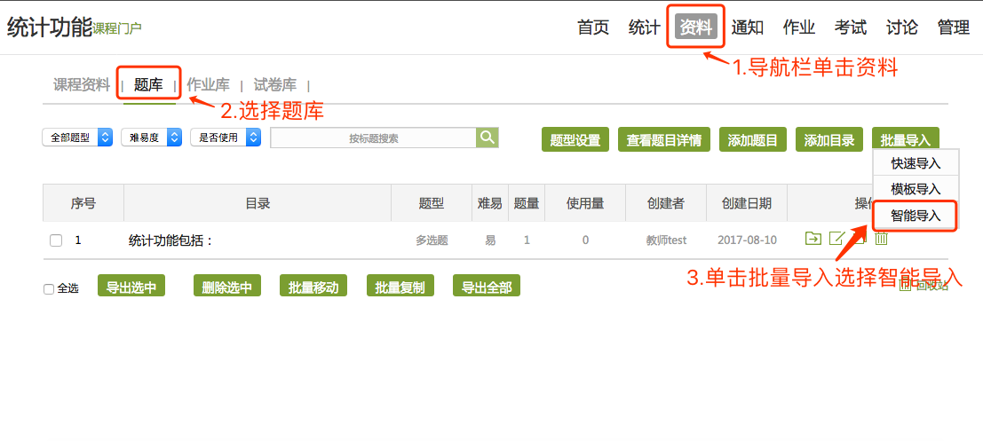
①智能导入功能帮助老师快速创建题库； ②上传word版测验题（含答案），系统自动识别，导入题库；
上传资料完善课程
电脑端智能导入题库
温馨提示：
客观题系统自动批阅，主观题需要老师批阅

Slide 13
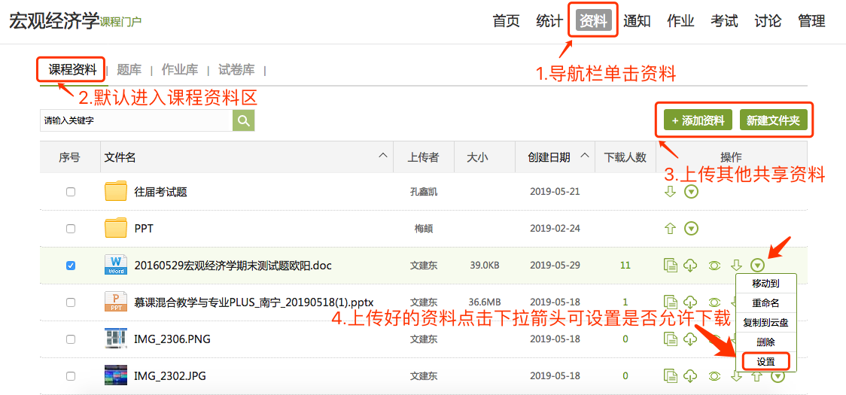
① 课程自带共享资料区，上传到资料区的资料学生都可以看到（可设置是否允许下载）； ② 资料格式不限：文档、视频、图片、音频、链接等等；
上传资料完善课程
电脑端上传其他共享资料

Slide 14
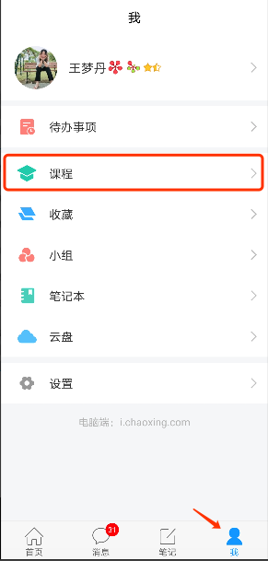
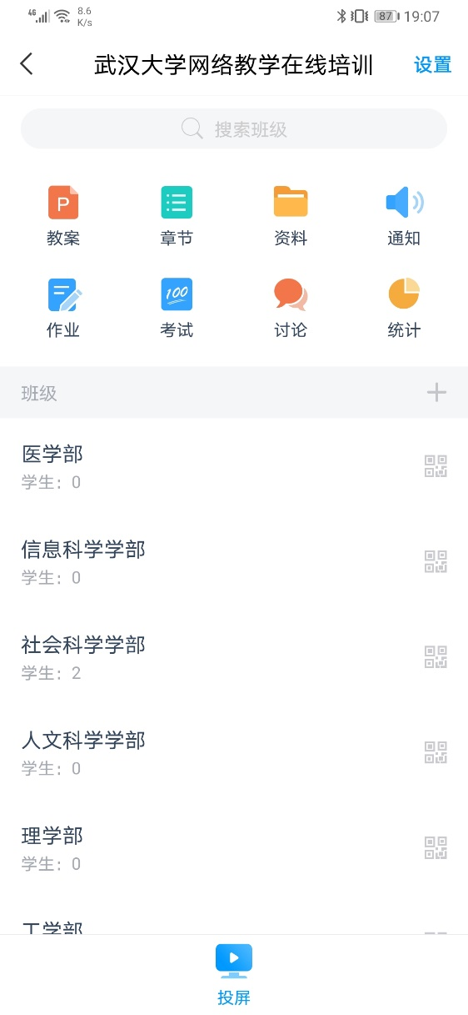
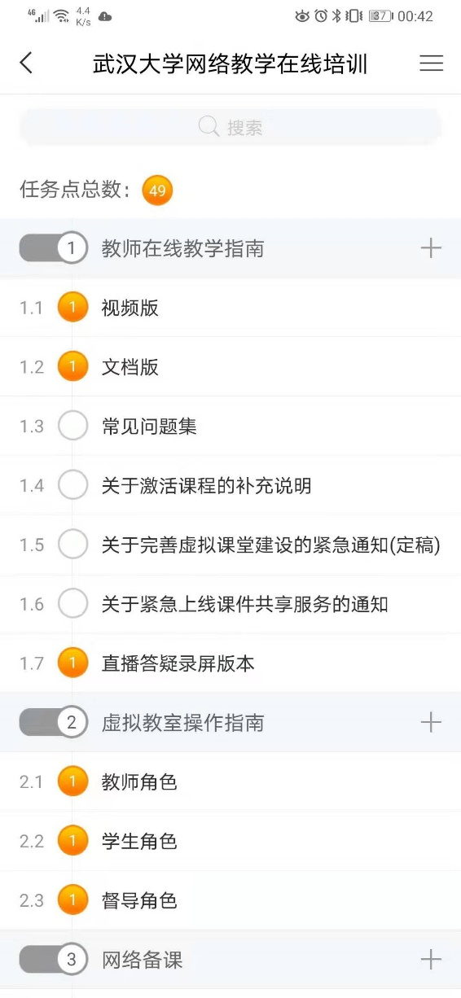
Step1：在我—课程中找已激活的课程，进入需要编辑的章节； step2：单击编辑，左下角加号支持多种形式的资料上传； 保存在手机上的资料，选择用其他方式打开里面找到学习通，可以【保存到云盘】；
手机端自行编辑章节资料
上传资料完善课程
温馨提示：超星云盘中的内容此处也可调用！

Slide 15
网络教学平台/学习通“网课六步教学法”
第二步：发通知（布置学习任务）
第二步：

Slide 16
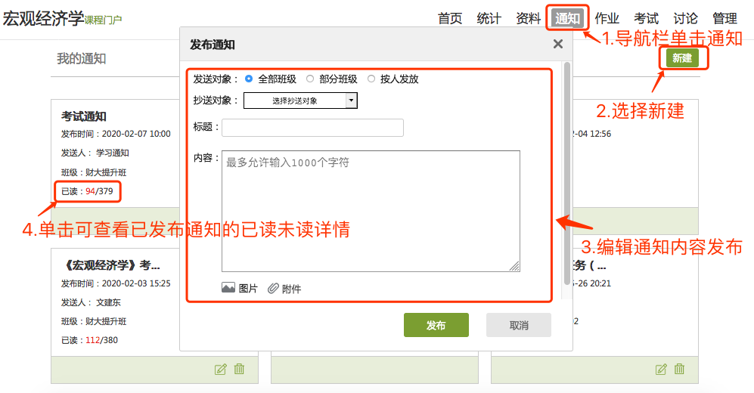
教学计划、学习任务以通知的形式发给学生；
电脑端发通知

Slide 17
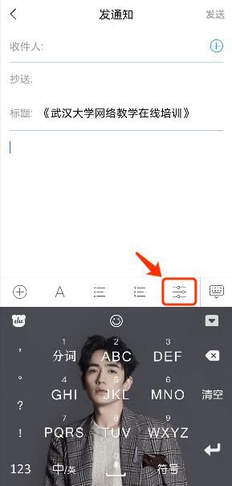
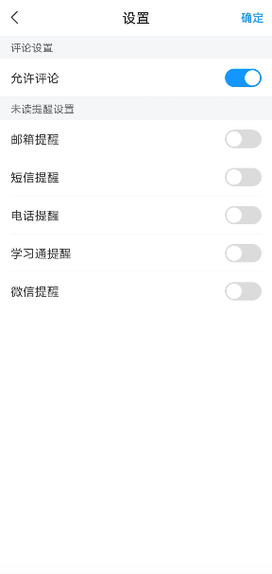
数据和电脑端同步； 手机端发布通知可多种渠道设置未读提醒；
手机端发通知

Slide 18
网络教学平台/学习通“网课六步教学法”
第三步：课堂教学与异地同步教学
第二步：

Slide 19
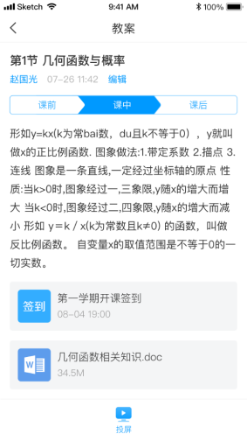
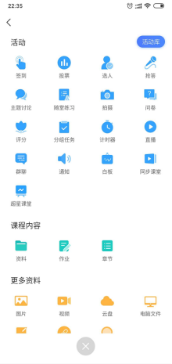
课堂上，老师可以对教案里的PPT进行投屏，并用手机控制PPT的翻页。也可以发起签到、投票、选人、抢答、主题讨论、随堂练习、问卷等课堂活动，及时收集学生的学习反馈。还可以将视频、图片、文档等资源通过手机投在大屏上，或发送给学生进行学习。
课堂教学

Slide 20
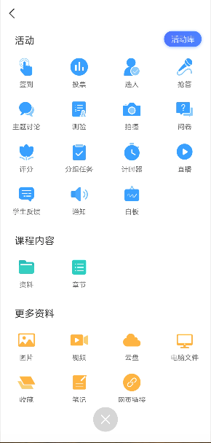
1、手机直播 适用于需要人出镜的场合，您可以在讲课时架设一部手机，给学生同步授课，结束后支持回看
异地同步教学

Slide 21
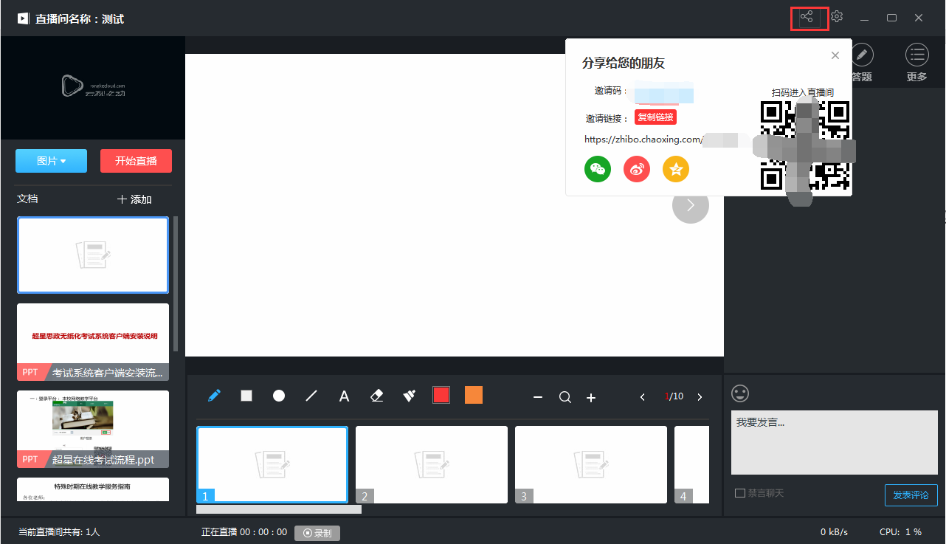
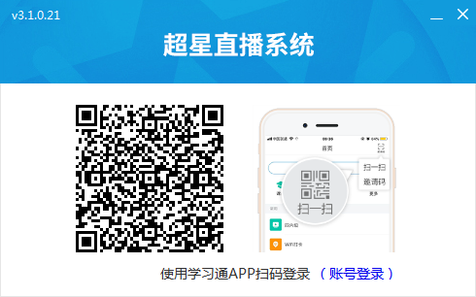
2、电脑直播客户端 电脑端下载地址：http://apps.chaoxing.com/d/app/170.html 适用于需要人和ppt都出镜的场合，您可以用电脑授课时直播，可以和学生文字或语音互动，结束后支持回看
异地同步教学

Slide 22
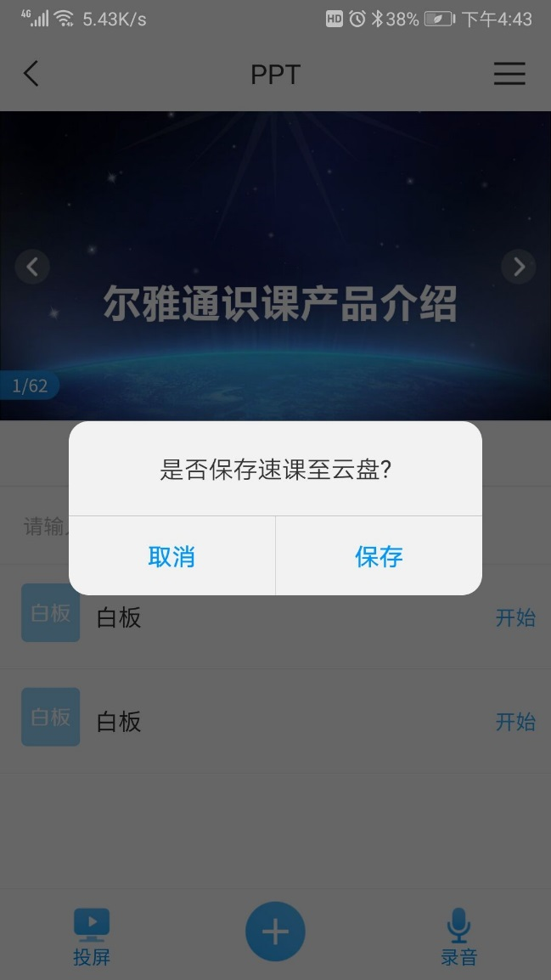
3、同步课堂 老师需在手机端发起，学生可以在手机或电脑端参与 适用于需要声音和ppt的场合，结束后可自动保存为速课，方便回看
异地同步教学

Slide 23
网络教学平台/学习通“网课六步教学法”
第四步：学生自主学习
第二步：

Slide 24
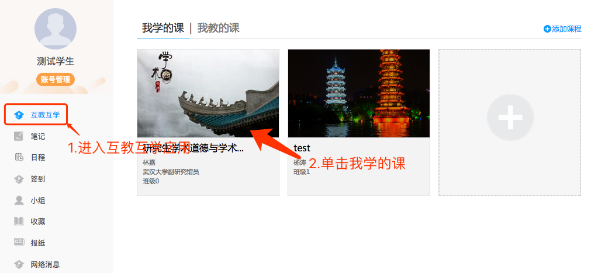
网络教学平台登录成功后，在个人学习空间中学习网络课程； 学习资料老师已提前上传至平台课程中，按照老师的教学计划完成线上学习；
学生学习
电脑端学习网课

Slide 25
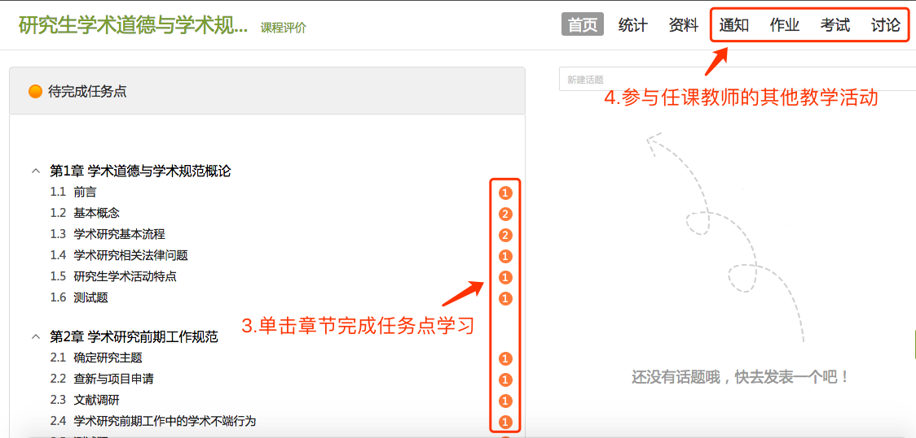
章节中的任务点完成后会变成绿色； 通知、作业、考试等学习活动单击导航栏相应内容
学生学习
电脑端学习网课

Slide 26
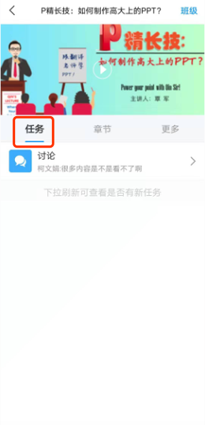
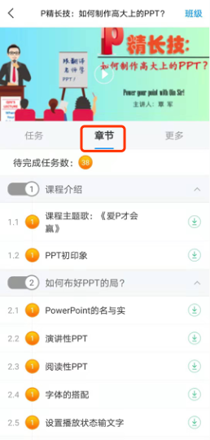
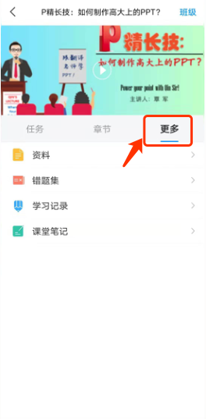
数据和电脑端同步； 【任务】中参与老师发起的线上活动；【章节】中学习已上传的学习资料；【更多】中获取拓展资料和学习记录
手机端学习网课
学生学习

Slide 27
网络教学平台/学习通“网课六步教学法”
第五步：作业考核
第二步：

Slide 28
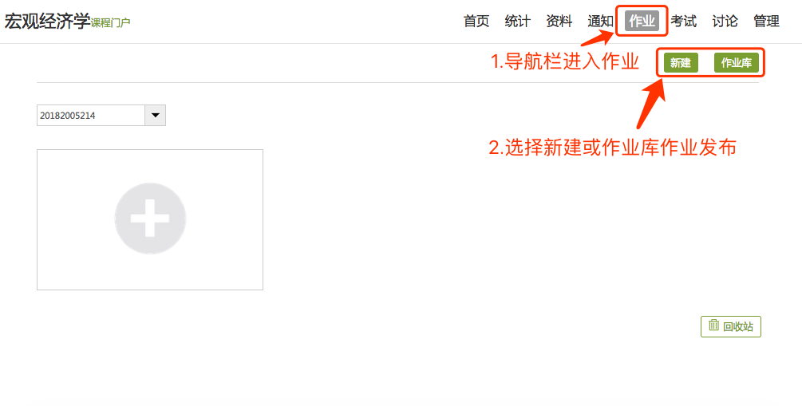
客观题系统自动批阅，主观题老师批阅；
电脑端发布作业

Slide 29
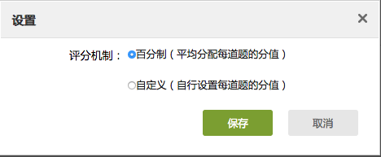
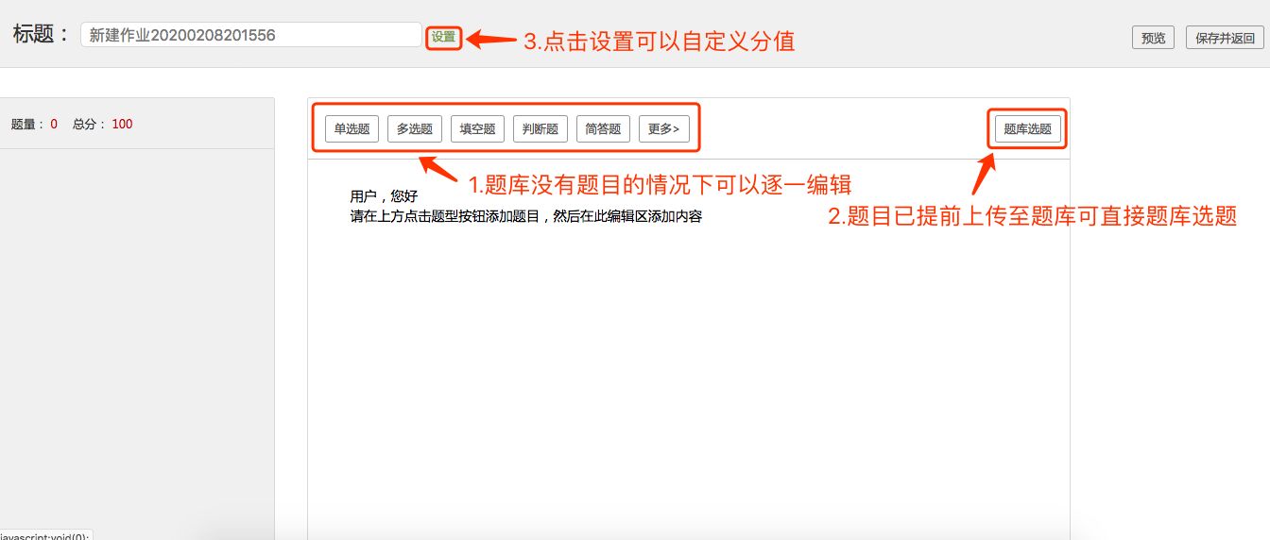
新建作业支持从题库中直接调用题目；
电脑端发布作业

Slide 30
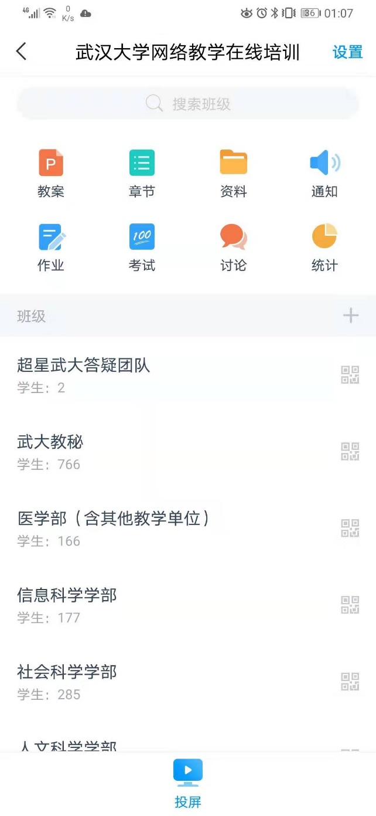
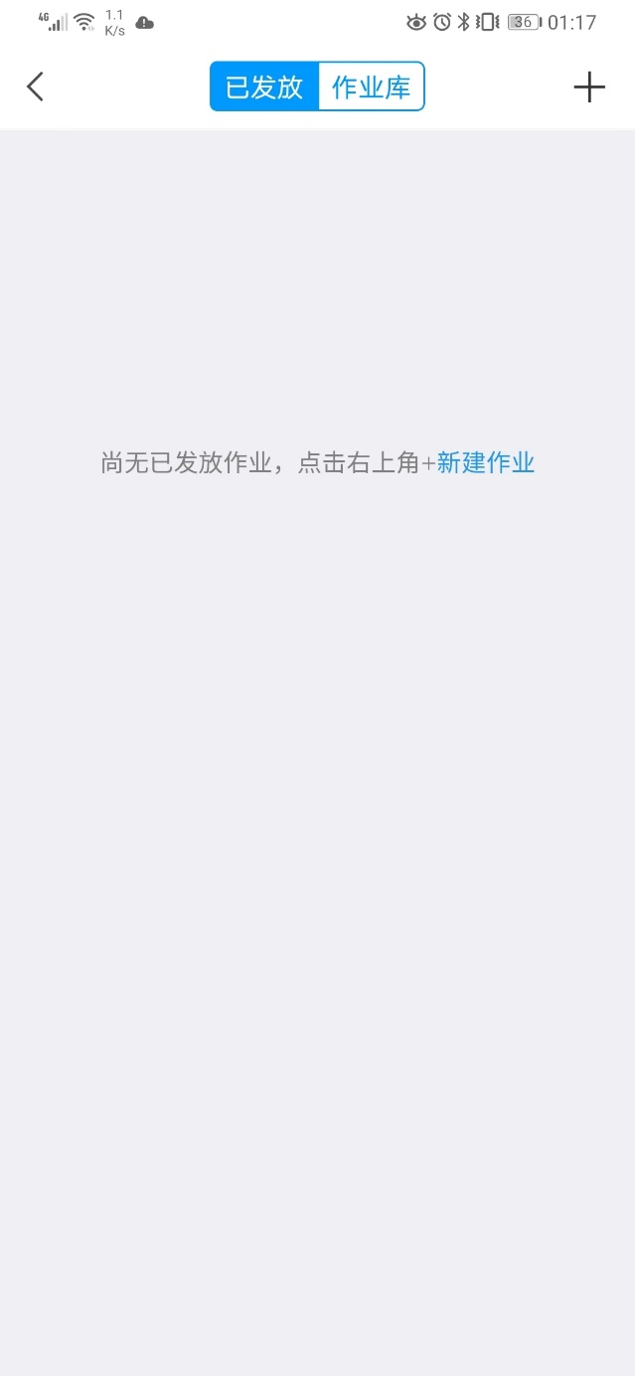
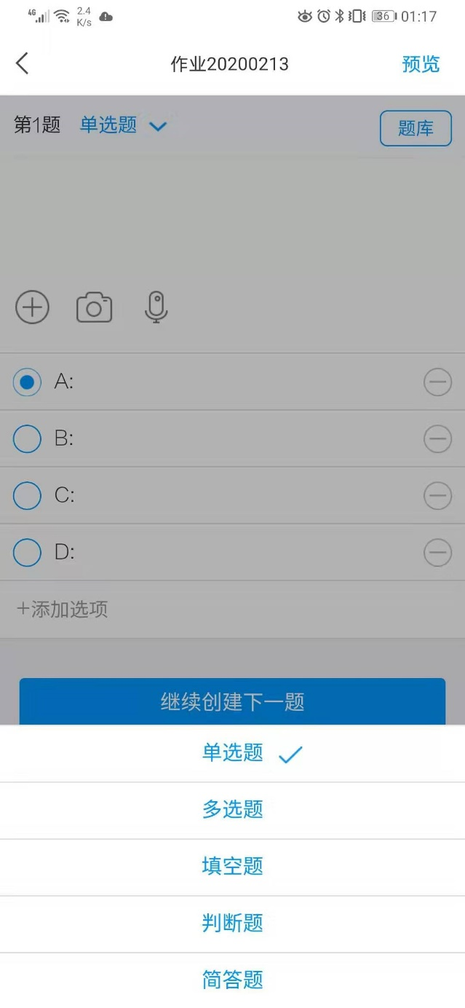
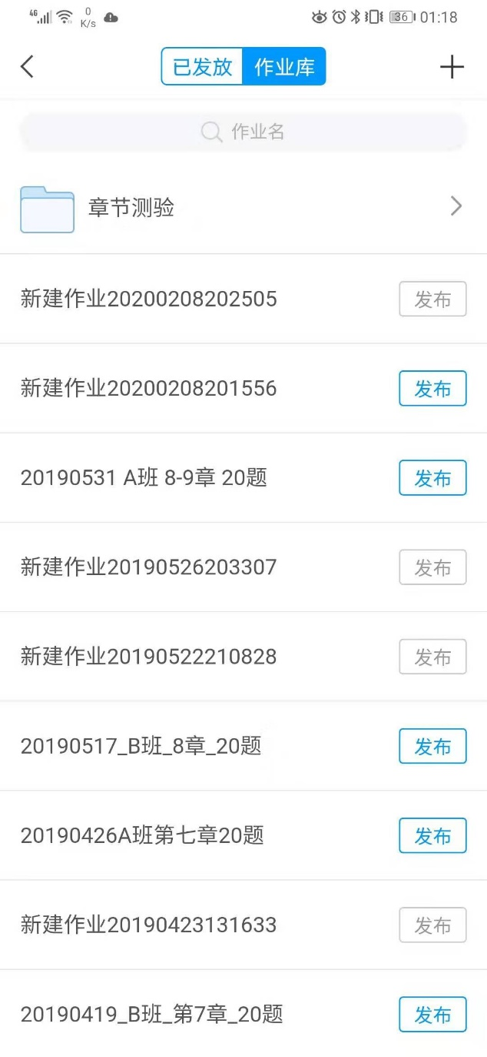
支持编辑发布后的题目自动保存到题库，也可从题库选题创建作业或者编辑好的作业库直接发布；
手机端发布作业

Slide 31
网络教学平台/学习通“网课六步教学法”
第六步：督学管理
第二步：

Slide 32
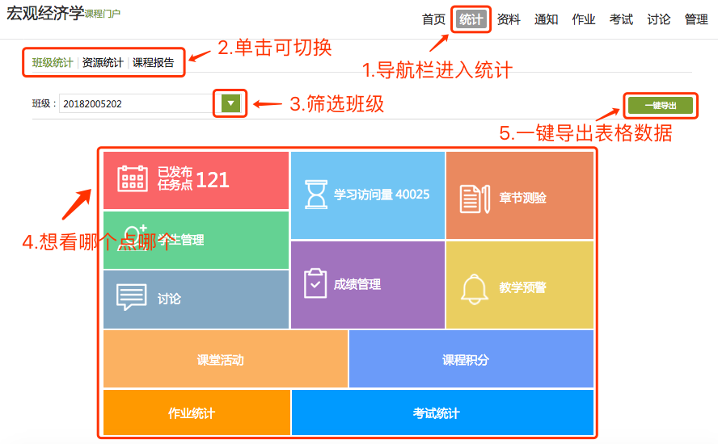
电脑端统计数据

Slide 33
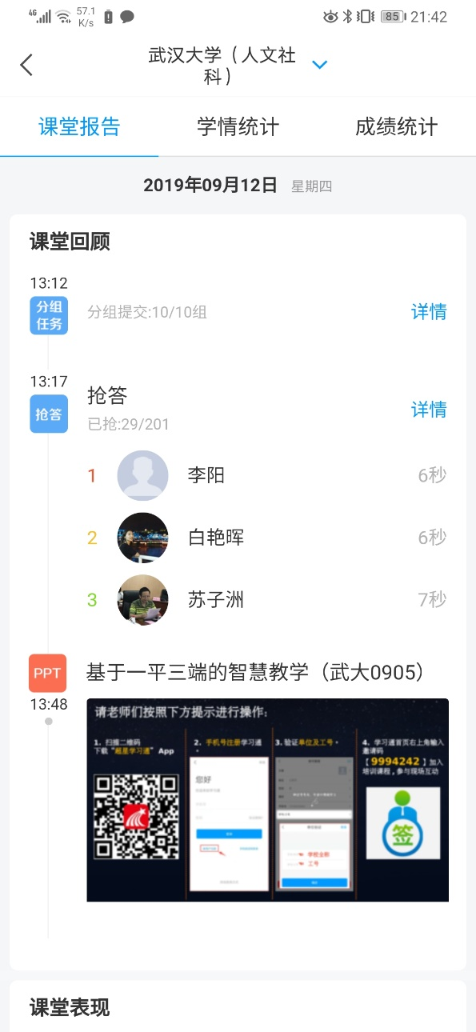
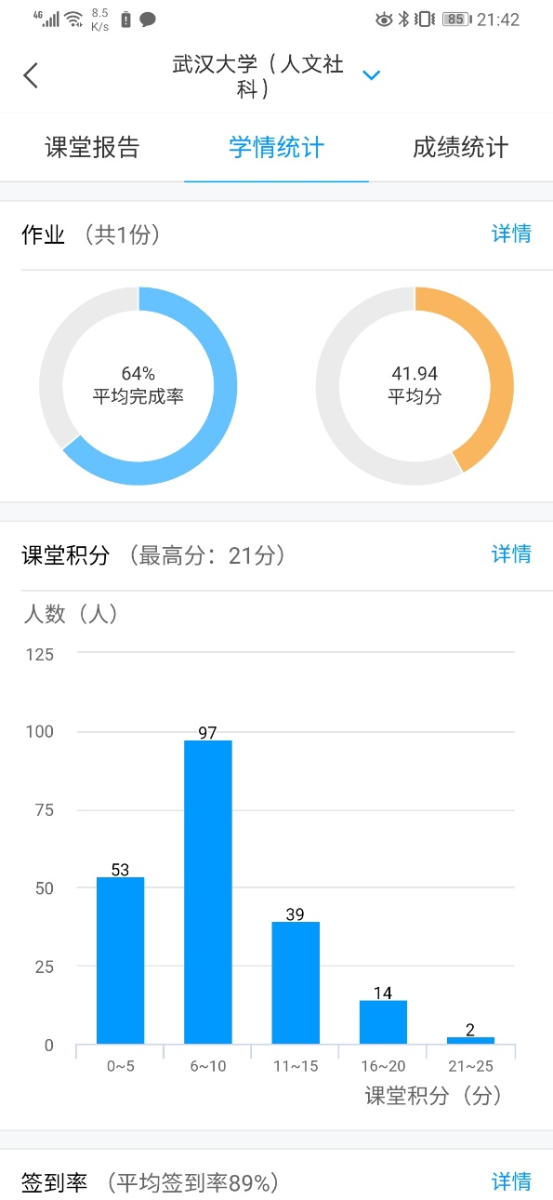
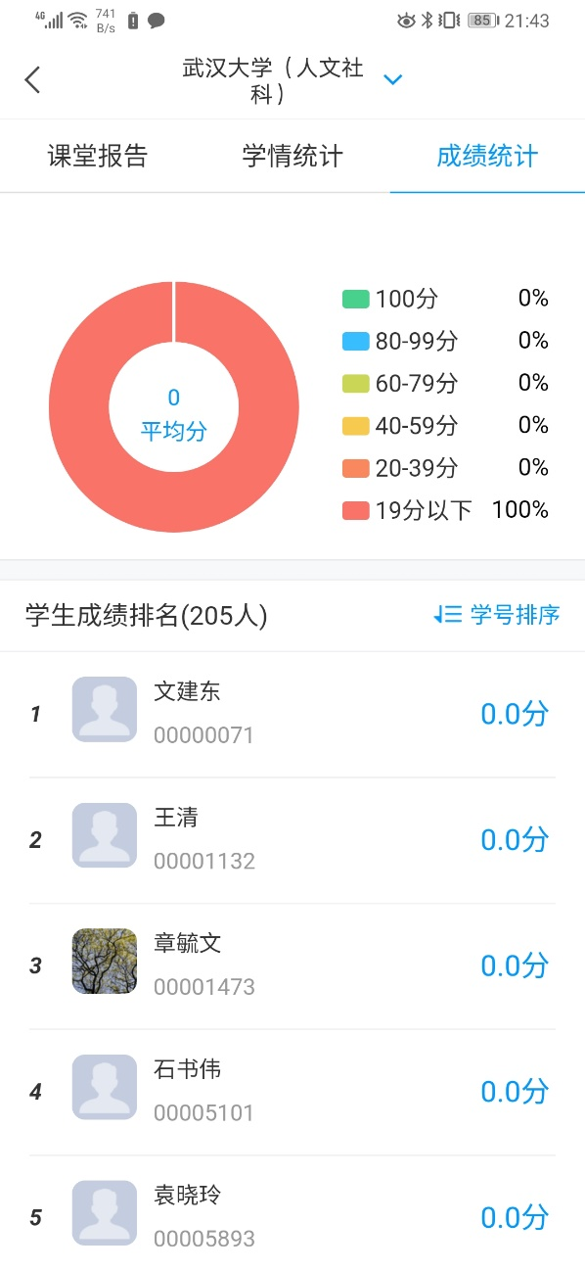
数据和电脑端同步； 统计页面最上方下拉选择班级查看数据；
手机端统计数据

